Slide 1
Treba znati pisati!
J. Petrak

Slide 2
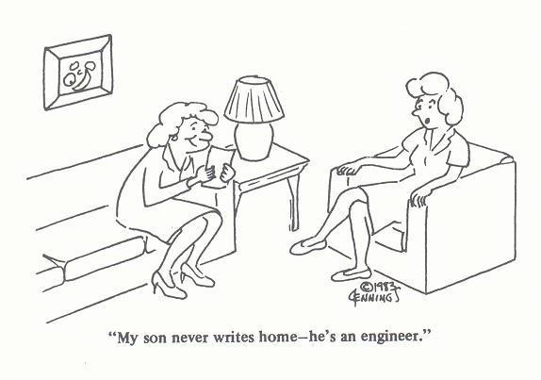

Slide 3
Pišu li inženjeri?
Prema jednom istraživanju “inženjeri prosječno tjedno provedu u tehničkoj komunikaciji (pisanoj) od 19,6 do 23,3 sata”.
Ako se bave znanošću, tada je to znatno više (pisanje članaka, konferencijskih priopćenja, prijedloga projekata, nastavnih tekstova i sl.)

Slide 4
Rasprava na portalu Connect studeni-prosinac 2008.
Kakav je to doktor tehničkih znanosti koji ne zna riješiti problem na frekvencijskom regulatoru? Vjerojatno loš - ali to nema NIKAKVE veze s CC-radovima (nap.CC = Current Contents – bibliografska baza podataka u kojoj su zastupljeni relevantni međunarodni znanstveni časopisi) kao kriterijem za akademsko napredovanje. To eventualno znači da je loše obrazovan kao inženjer. Je li rješavanje problema na frekvencijskom regulatoru i sličnih problema nužno za biti kvalitetan doktor elektrotehnike? Ne znam - to prepuštam Vama da prosudite; ako Vi kažete da jest, nemam razloga ne vjerovati u to. Je li rješavanje takvih problema DOVOLJNO za biti doktor elektrotehnike? APSOLUTNO NIJE. Za to trebaju ili inovacije ili značajni teorijski pomaci. Za ovo posljednje mjera je odjek odgovarajućih publikacija.

Slide 5
Neformalne zabilješke
Podsjetnici
Radni “papiri”
Interna tehnička izvješća
  ograničena dostupnost
  “sivi” dokumenti
  povjerljiva narav dokumenta

Slide 6
Javno priopćavanje znanja i iskustva
Važnost priopćavanja stečenoga znanja i iskustva drugima
Važnost pisanja i objavljivanja u osobnom profesionalnom napredovanju i dobivanju novčane potpore (projekti)
Važnost objavljivanja za ugled ustanove/korporacije

Slide 7
Prepreke u objavljivanju
Nedostatak vremena, strpljenja i motivacije
Nedostatna vještina pisanja
Stroge recenzije

Slide 8
Prije nego započnete pisati…
…odgovorite na tri pitanja
U koju svrhu pišem?
Tko će čitati?
Jesu li čitatelji iz iste ili srodne discipline?

Slide 9
Prije nego započnete pisati…
…odgovorite na pitanje što želim/moram napisati?
Znanstveni rad
Priručnik/stručni rad
diplomski, doktorski rad
Prijedlog projekta (znanstveni, razvojni, izvedbeni i sl.)
Nešto drugo

Slide 10
Postupak
Istraživanje (prikupljanje i analiza podataka)
Literatura (pretraživanje)
Prvi nacrt rada (rukopisa)
Kritičko čitanje i popravci

Slide 11
Pisanje
Rohman - pisanje ima tri faze: prewriting, writing, rewriting
Prewriting – sve što se dogodi prije pisanja prve verzije (istraživanje, bilješke, nacrt rada – svrha i čitatelji)
  Što je tema rada? Prikaz rezultata istraživanja, poboljšanje nekog tehnološkog procesa, opis neke teorije itd.
  Gdje ću objaviti? Interno (unutar tvrtke), u znanstvenome časopisu, u nekoj komercijalnoj publikaciji, itd.
  Zašto pišem? Obavještavam, podučavam, privlačim moguću klijentelu itd.

Slide 12
Pisanje
Writing – sam proces pisanja rada
Rewriting – postupak kritičkoga čitanja i poravci

Slide 13
Određivanje teme
Glavni cilj rada, problem koji radom treba riješiti ili ga u radu opisati
Saznati što se o tom problemu već zna, što je opisano u literaturi, utvrditi uklapa li se moja ideja u ono što je dosada istraženo
Odrediti glavne elemente rada: naslov, sažetak, uvod, formulacija problema, metode, zaključak, literatura

Slide 14
Naslov
Odražava sadržaj rada, ali i njegovu moguću “vidljivost” (uočljivost)
Mogući način: odrediti ključne riječi i poigrati se sa slaganjem; nekoliko varijanti
Kakav je dobar naslov?
  Kratak i informativan,
  Časopisi u svojim uputama često određuju od koliko se riječi mogu sastojati
  American Mathematical Society: “A title of more then 10 or 12 words is likely to be misquoted, distorted and cursed”

Slide 15
Naslov vs. sadržaj rada
Naslov mora odražavati sadržaj – najvažnije!
Temeljem naslova urednici znanstvenih časopisa/kongresnih zbornika razvrstavaju radove po kategorijama
Naslov predstavlja vaš rad u bibliografskim bazama podataka.

Slide 16
Naslov - primjer
An investigation into the Effects of Residential Air-Conditioning Maintenance in Reducing the Demand for Electrical Energy
Role of Air-Conditioning Maintenance on Electric Power Demand

Slide 17
Kako početi? Metode?
Kad je istraživanje završeno, najviše se zna o problemu koji smo rješavali i o metodama koje smo pri tome rabili
  Opisati proces, što smo riješili, što nam nije uspjelo
  Pregledati zabilješke i datoteke s rezultatima
  Probrati iz rezultata najvažnije, ono što dosada nije bilo poznato i usporediti s nalazima drugih
  Odrediti koji način prikaza koristiti (tablice, grafičke prikaze i sl.)

Slide 18
Kako početi? Uvod?
Uvod mora potaknuti čitatelja na čitanje cijeloga rada.
Uvod objašnjava: zašto taj problem/tema i zašto ga treba riješiti; daje pregled dosadašnjih spoznaja (literatura), objašnjava kontekst ovog novog istraživanja te daje njegovu teorijsku podlogu

Slide 19
Što dalje? Zaključci?
Zaključci trebaju sadržavati odgovor na pitanje što je istraživanje donijelo ukupnome korpusu znanja na tom području, kako se to znanje može iskoristiti te kamo će se kretati daljnja istraživanja
Zaključci moraju biti u skladu s rezultatima prikazanim u radu i s obećanjem iz Uvoda.

Slide 20
Zaključci…
…nisu isto što i sažetak
…ne smiju ponavljati već navedeno, nego interpretirati dobivene rezultate u kontekstu doprinosa istraživanja postojećemu znanju.
…izdvojiti uočene nedostatke istraživanja.
…navesti preporuka za moguća daljnja istraživanja

Slide 21
Pisanje SAŽETKA
Najteže, ali i najvažnije je napisati dobar SAŽETAK!
Čitatelji najprije i najčešće pročitaju SAŽETAK!
Strukturirani SAŽETAK (ponešto iz svakog dijela rada).
100 – 200 riječi

Slide 22
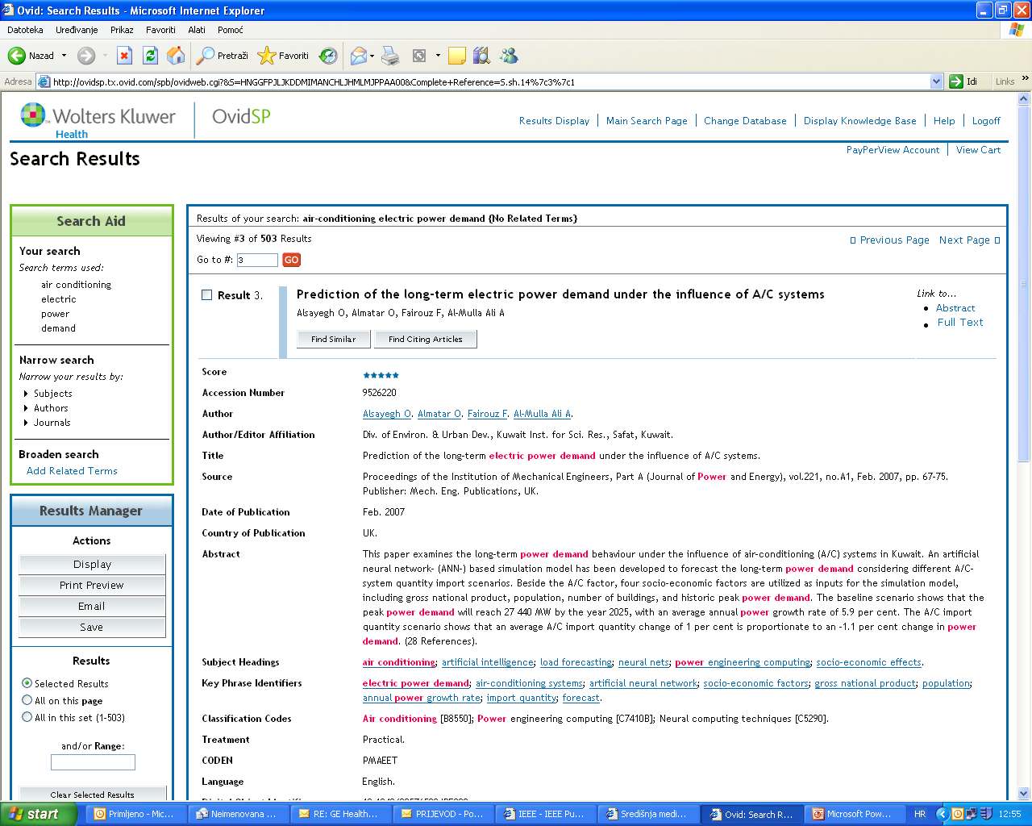

Slide 23
Članak u časopisu
Detaljne upute kojih se treba pridržavati
Duljina članka ograničena
Recenzijski postupak (urednik, neovisni recenzenti)

Slide 24
Konferencijsko priopćenje
Usmeno izlaganje pretvara se u pisani prilog u zborniku (conference proceedings)
Obično je nešto manje zahtjevno od pisanja članka za znanstveni časopis
Priopćenje obično sadržava izvješće o istraživanjima ili razvoju koji su u tijeku
Prijava sadržava sažetak temeljem kojega programski odbor odlučuje
Recenzijski postupak varira
Autor može popraviti kasniju tiskanu inačicu prema raspravi nakon usmenoga izlaganja

Slide 25
Pazi!
Ako si vezan uz privatnu tvrtku, treba ti suglasnost za javnu objavu podataka!
Pazi na podatke koji nose oznaku “povjerljivo”!
Pazi na konflikt interesa (otkuda dolazi novac za istraživanje)?!
Pazi na SPIN (stvari izgledaju bolje nego što jesu, greške postaju slučajne, itd.)

Slide 26
Strukturiranje teksta
Naslovi i podnaslovi (poglavito u duljem i “težem” tekstu) pomažu čitatelju u boljem snalaženju i pamćenju teksta te ukazuju na hijerarhiju (što kud spada!).

Slide 27
Odnos teksta i vizualnih prikaza
Jedna informacija može se priopćiti na barem dva načina (u dva simbolička sustava): riječima i slikom.
Izbor nije uvijek jednostavan i pri tome treba voditi računa o razlikama, npr. značenje slike je opažajno, značenje riječi je kognitivno.

Slide 28
Struktura podataka
Kontinuirane (neprekinute) varijable – serija brojki koja pokazuje sve izmjerene vrijednosti – npr. mjerenje temperature
Diskretne varijable grupiraju se oko neke značajke čime se podatci dijele u grupe – primjerice, prema spolu

Slide 29
Svrha grafičkoga prikaza
Analiza prikupljenih podataka i prikaz u svrhu priopćenja pretpostavljenima, u svrhu objavljivanja ili u svrhu usmenoga priopćenja (konfrerencija npr.).
Tablice i slike moraju, uz prikaz podataka, u vrlo skraćenom obliku opisati istraživanje i njegov cilj.

Slide 30
Izabrati pravi grafički prikaz
Tri kriterija po kojima se bira vrsta grafičkoga prikaza:
  struktura podataka (broj i vrsta varijabli),
  svrha grafičkoga prikaza (analiza, priopćenje itd.)
  poruka ili postavljeno istraživačko pitanje.

Slide 31
Odgovor na pitanje
Grafikon nije ukras, mora dati odgovo na postavljeno pitanje!
  Usporedba
  Raspodjela
  Korelacija
  Trend (vremenski)

Slide 32
Usporedba
Stupičasti grafikon (stupci mogu biti okomiti ili položeni)
Numerička skala koja najčešće počinje s 0

Slide 33
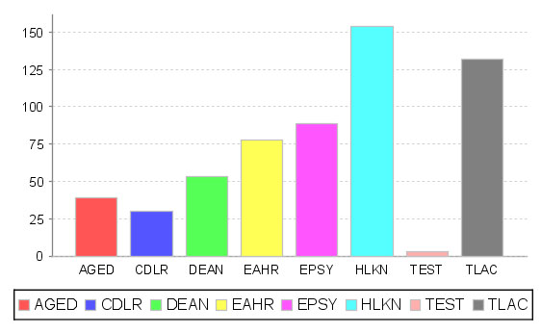
Usporedbe

Slide 34
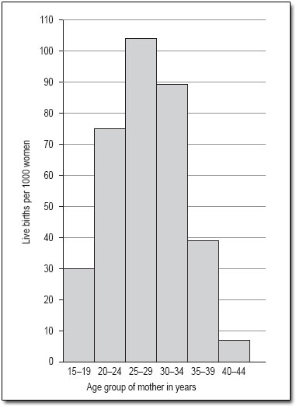
Raspodjela (distribucija)

Slide 35
Raspodjela
Histogram- grupiranje podataka: npr. učestalost po dobnim skupinama
Omjerna ljestvica

Slide 36
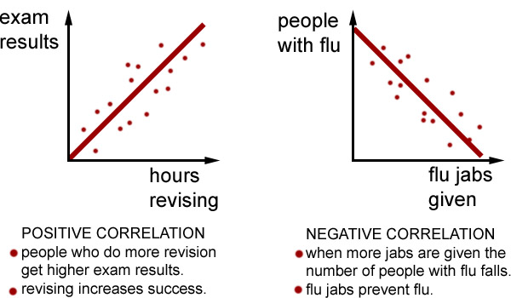
Korelacija

Slide 37
Korelacija
Točkasti grafikon (engl. scatter graph) prikazuje odnos ili međusobnu povezanost dvije varijable (jedna na x osi – obično neovisna, druga na y).

Slide 38
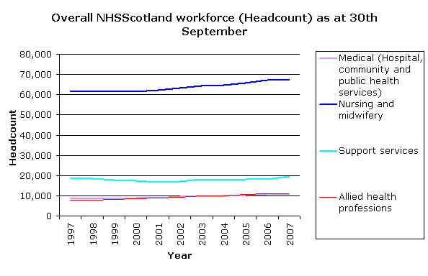
Trend

Slide 39
Trend
tzv. crtovni grafikon (engl. line plot ili line chart) prikazuje razvoj jedne ili više varijabli, obično tijekom vremena

Slide 40
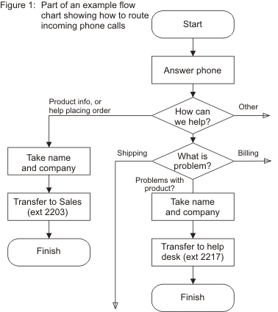
Dijagram tijeka

Slide 41
Dijagram tijeka
Tijek i smjer postupaka koji su dio neke radne cjeline
Najčešće se rabe u računarstvu i najčešće su to algoritmi (blok-dijagrami) – slijedovi propisanih postupaka u pojedinoj fazi odlučivanja koji vode rješenju problema.

Slide 42
Računalni alati
Cell-oriented – Excell
Column oriented – SPSS Sigma Plot

Slide 43
Tablice
Skup redaka i stupaca kojima prikazujemo podatke brojčanoga ili slovnoga oblika.
Tablice donose izvorna mjerenja ili izvorne rezultate.
Tablica mora imati naslov (obično se stavlja iznad tablice) i broj kad ima više u istome tekstu.
Naslove imaju i stupci.

Slide 44
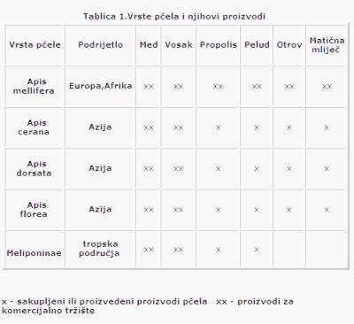

Slide 45
Što znači “jasno pisati”?
Biti precizan
  Ključni element dobrog tehničkog pisanja
    Točna i objektivna interpretacija podataka
    Točna, nedvosmislena uporaba riječi i izraza
2. Biti razumljiv
1. Mogu čitati, razumjeti i djelovati (prema njemu) oni kojima je upućen
3. Izbjegavati “korporacijski” jezik
- često nije razumljiv izvan određene korporacije

